Slide 1

Introduction à Active Directory
Présentation des fondamentaux de la gestion des réseaux
Notes:
---

Slide 2
Présentation générale d’Active Directory
Notes:
Qu’est-ce qu’Active Directory et pourquoi est-il essentiel ?

Slide 3

Qu’est-ce qu’Active Directory et pourquoi est-il essentiel ?
Service d’annuaire centralisé
  Active Directory centralise la gestion des identités, ressources et politiques de sécurité dans un réseau d’entreprise.
Simplification et sécurité
  AD facilite l’administration, renforce la sécurité et automatise les tâches répétitives dans l’entreprise.
Protocoles clés utilisés
  AD utilise LDAP pour l’annuaire, Kerberos pour l’authentification et DNS pour la résolution des noms.
Notes:
Active Directory (AD) est un service d’annuaire développé par Microsoft qui centralise la gestion des identités et des ressources dans un réseau. Il permet aux administrateurs de contrôler les utilisateurs, les groupes, les ordinateurs et les politiques de sécurité depuis un point unique. L’intérêt majeur d’AD réside dans sa capacité à simplifier l’administration, renforcer la sécurité et automatiser les tâches répétitives. Dans une entreprise, AD est indispensable pour gérer efficacement des centaines de postes et garantir la cohérence des configurations. Sans AD, chaque machine devrait être configurée manuellement, ce qui augmente les risques d’erreurs et de failles de sécurité. AD s’appuie sur des protocoles comme LDAP pour l’annuaire, Kerberos pour l’authentification et DNS pour la résolution des noms, ce qui en fait le cœur du système d’information dans la plupart des organisations modernes.

Slide 4
Concepts clés d’Active Directory
Notes:
Forêt, domaine et unités organisationnelles (OU)

Slide 5
Forêt, domaine et unités organisationnelles (OU)
Niveau | Description
Forêt | Ensemble de domaines partageant un schéma commun
Domaine | Unité logique regroupant des objets AD
OU | Conteneur pour organiser les objets et appliquer des GPO
Notes:
La structure d’Active Directory repose sur plusieurs niveaux hiérarchiques. La forêt est le niveau le plus élevé, regroupant un ensemble de domaines qui partagent un schéma commun. Chaque domaine est une unité logique qui contient des objets tels que des utilisateurs, des groupes et des ordinateurs. Les unités organisationnelles (OU) permettent de structurer ces objets en sous-groupes pour faciliter la délégation et l’application des stratégies. Cette hiérarchie offre une flexibilité pour organiser les ressources selon la structure de l’entreprise, par service ou par site géographique. Les OU sont particulièrement utiles pour appliquer des stratégies de groupe (GPO) ciblées et déléguer des droits administratifs sans compromettre la sécurité globale.

Slide 6
Avantages et utilité pour les entreprises
Notes:
Pourquoi Active Directory est incontournable

Slide 7

Pourquoi Active Directory est incontournable
Gestion centralisée des ressources
  Active Directory centralise la gestion des comptes et ressources, réduisant le temps administratif pour les entreprises.
Renforcement de la sécurité
  AD améliore la sécurité grâce à une authentification robuste et la gestion des droits via des groupes.
Automatisation via stratégies de groupe
  Les stratégies de groupe automatisent les configurations, assurant la conformité des postes de travail en entreprise.
Intégration réseau cohérente
  Active Directory facilite l’intégration avec DNS, DHCP et autres services pour une infrastructure fiable.
Notes:
Active Directory offre des avantages stratégiques pour les entreprises. Il centralise la gestion des comptes et des ressources, ce qui réduit considérablement le temps d’administration. Il renforce la sécurité grâce à des mécanismes d’authentification robustes et à la gestion des droits via des groupes. AD permet également l’automatisation des configurations grâce aux stratégies de groupe (GPO), ce qui garantit la conformité des postes de travail. Enfin, il facilite l’intégration avec d’autres services comme DNS et DHCP, assurant une infrastructure réseau cohérente et fiable. Pour les techniciens systèmes et réseaux, maîtriser AD est une compétence clé recherchée sur le marché du travail.

Slide 8
Services associés à Active Directory
Notes:
DNS, DHCP et GPO

Slide 9
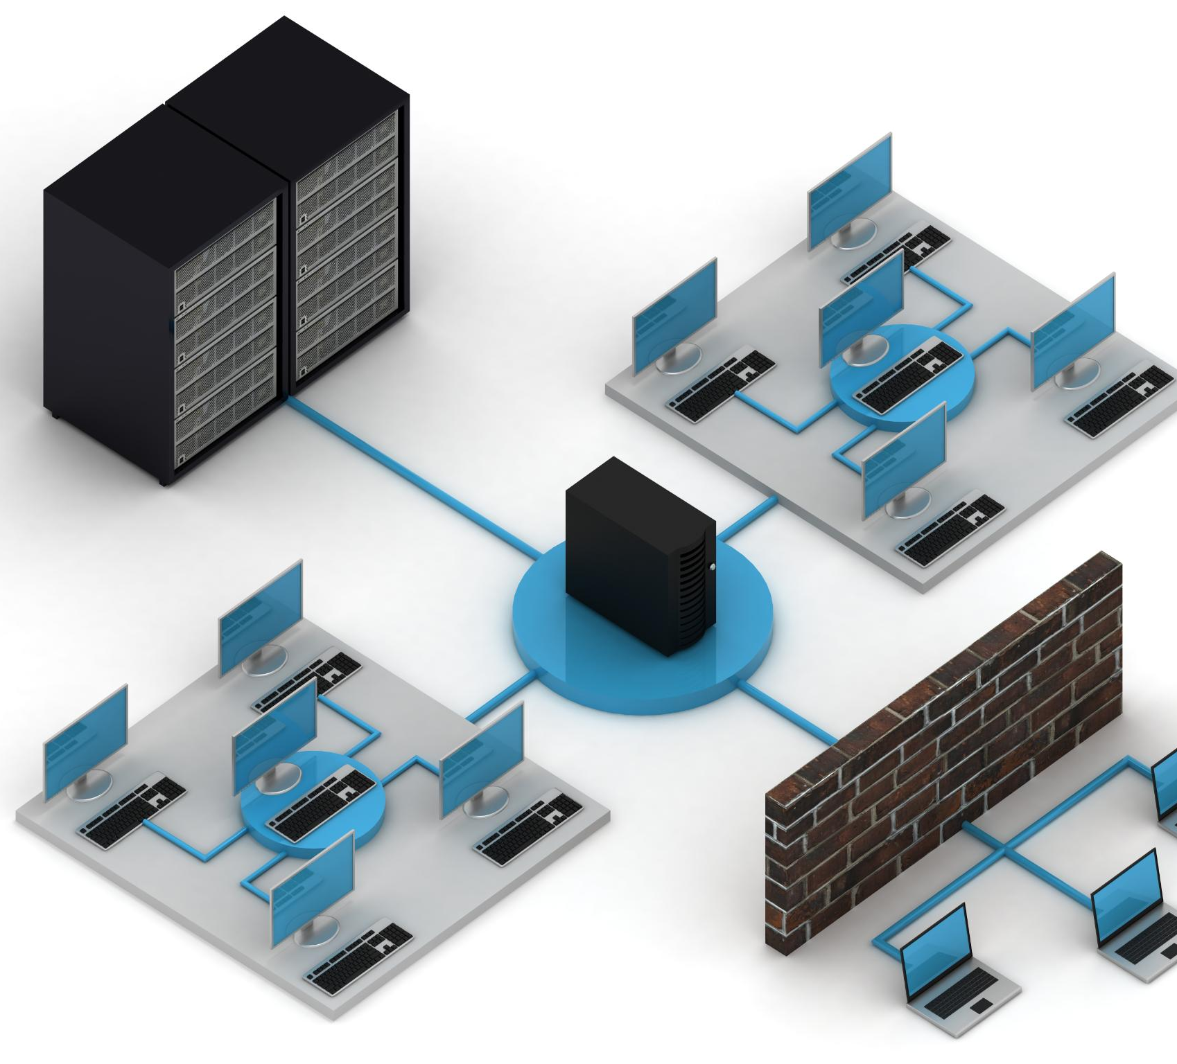
DNS, DHCP et GPO
Rôle du DNS
  DNS est essentiel pour la résolution des noms et le bon fonctionnement des domaines au sein d’un réseau Active Directory.
Fonction du DHCP
  DHCP automatise l’attribution des adresses IP aux appareils, réduisant ainsi les erreurs de configuration réseau.
Gestion par stratégies de groupe
  Les GPO appliquent des règles de sécurité et des configurations système à grande échelle pour assurer une uniformité dans l’entreprise.
Notes:
Active Directory ne fonctionne pas seul. Il s’appuie sur des services complémentaires pour offrir une expérience complète. DNS est indispensable pour la résolution des noms et le bon fonctionnement des domaines. DHCP automatise l’attribution des adresses IP aux clients, réduisant les erreurs de configuration. Les stratégies de groupe (GPO) permettent d’appliquer des règles de sécurité, des configurations système et des personnalisations à grande échelle. Ces services interconnectés garantissent une infrastructure homogène et sécurisée, où chaque poste est configuré selon les standards définis par l’entreprise.

Slide 10
Schéma de la structure Active Directory
Notes:
Illustration de la hiérarchie AD

Slide 11
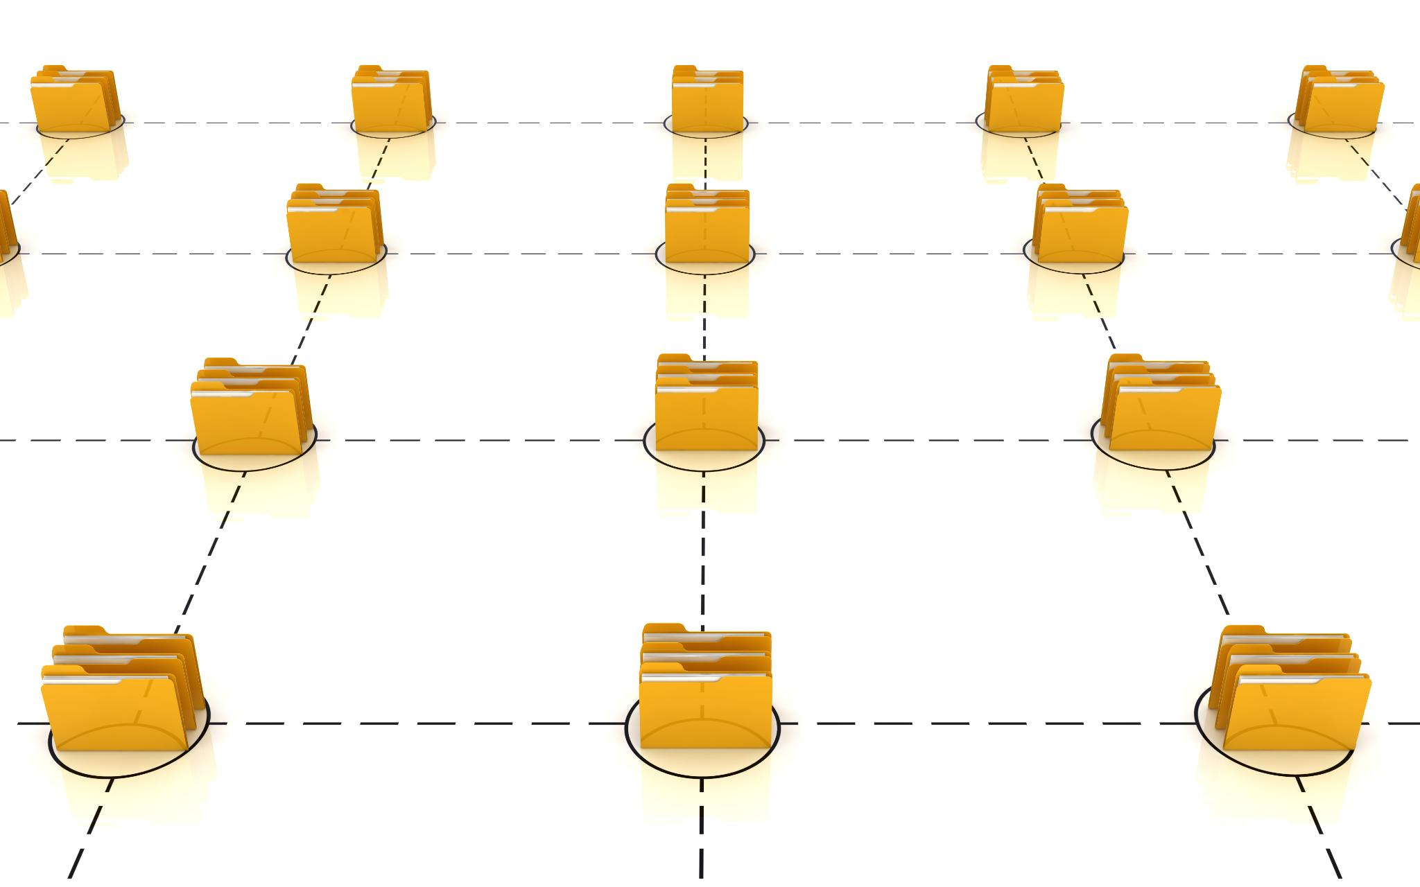
Illustration de la hiérarchie AD
Hiérarchie de la forêt et des domaines
  La structure AD comprend une forêt au sommet, divisée en plusieurs domaines distincts, formant une hiérarchie claire.
Unités organisationnelles
  Les unités organisationnelles permettent de regrouper des objets comme utilisateurs, groupes et ordinateurs pour une gestion ciblée.
Application des stratégies
  Les stratégies sont appliquées à différents niveaux de la hiérarchie AD pour gérer les ressources et sécuriser l’environnement informatique.
Notes:
Le schéma de la structure Active Directory illustre la hiérarchie entre la forêt, les domaines et les unités organisationnelles. Il montre comment les objets (utilisateurs, groupes, ordinateurs) sont organisés et comment les stratégies peuvent être appliquées à différents niveaux. Cette représentation visuelle aide à comprendre la logique d’AD et son rôle dans la gestion centralisée des ressources.

Slide 12
Lien avec les travaux pratiques
Notes:
TP pour approfondir la pratique

Slide 13

TP pour approfondir la pratique
Installation d’AD DS
  Les apprenants installeront Active Directory Domain Services pour créer une infrastructure réseau sécurisée et centralisée.
Gestion des utilisateurs et groupes
  Création et gestion des utilisateurs et groupes pour organiser et contrôler l’accès au réseau.
Intégration poste client
  Les apprenants intégreront un poste client au domaine pour assurer la gestion centralisée des ressources.
Configuration des GPO et scripts
  Configuration des stratégies de groupe et automatisation via des scripts pour optimiser la gestion du système.
Notes:
Après cette présentation, les apprenants réaliseront des TP pour mettre en pratique les concepts abordés. Ces TP incluent l’installation d’AD DS, la création d’utilisateurs et de groupes, l’intégration d’un poste client au domaine, la configuration des GPO, et l’automatisation via des scripts. L’objectif est de reproduire une infrastructure similaire à celle d’une entreprise, afin de comprendre les enjeux et les bénéfices d’Active Directory dans un contexte professionnel.

Slide 14
Conclusion et ouverture
Notes:
Pourquoi approfondir Active Directory

Slide 15

Pourquoi approfondir Active Directory
Importance d’Active Directory
  Active Directory est la base des systèmes d’information modernes, essentielle pour la gestion centralisée des ressources réseau.
Sécurité et cohérence
  La maîtrise d’Active Directory garantit la sécurité des données et la cohérence des infrastructures réseau d’entreprise.
Compétences recherchées
  Les compétences en Active Directory sont très prisées sur le marché du travail, valorisant les professionnels en informatique.
Apprentissage pratique
  Les travaux pratiques offrent une découverte concrète des fonctionnalités d’Active Directory et un développement de compétences pratiques.
Notes:
Active Directory est le cœur des systèmes d’information modernes. Sa maîtrise permet d’assurer la sécurité, la cohérence et l’efficacité des infrastructures réseau. Les compétences acquises en travaillant sur AD sont très recherchées dans le monde professionnel. Les TP qui suivent vous permettront de découvrir concrètement ces fonctionnalités et de développer des compétences pratiques essentielles pour votre carrière.

